Slide 1

Креативність та інновації на уроках історії
Підготувала
вчитель історії
Остківського ліцею
Лящук Л.М.

Slide 2

Скажи мені – і я забуду.
Покажи мені - і я запам'ятаю.
Дай зробити – і я зрозумію.

Slide 3
Креативними не народжуються, а стають.

Slide 4
Креативності сприяють:
зрозумілі й прозорі цілі;
довірчі відносини у команді;
право на помилки і вміння сприймати їх як цінні уроки;
готовність сприймати точки зору, протилежні від вашої;
відсутність стресу або вміння правильно з ним працювати;
відкритість для нового досвіду і готовність змінюватися;
принцип «Так, і» замість «Так, але».

Slide 5

Креативність — це можливість створювати нове з нічого.

Slide 6
НЕ сприяє розвитку креативності:
постійний стрес;
некоректний зворотний зв’язок;
критика і недовіра;
перекладання відповідальності на більш креативну людину .

Slide 7
Піраміда сприйняття різних методів навчання
Лекція – 5%
Читання – 10%
Зорове й слухове сприйняття – 20%демонстрація – 30%
Групова дискусія – 50%
Практичні вправи – 75%
Навчання інших (практичне) – 90%
А чи знаєте ви, що під час практичних занять учні засвоюють навчальний матеріал на 75%? У той же час, просто слухаючи вас, школярі запам'ятають лише 5% від того, що ви розповідали! Це наочно демонструє піраміда навчання, розроблена всесвідньо відомим британським фізіологом Едгаром Дейлом. І цим не варто нехтувати! Однак, механічне виконання певних дій, навряд чи буде ефективним способом навчання.

Slide 8
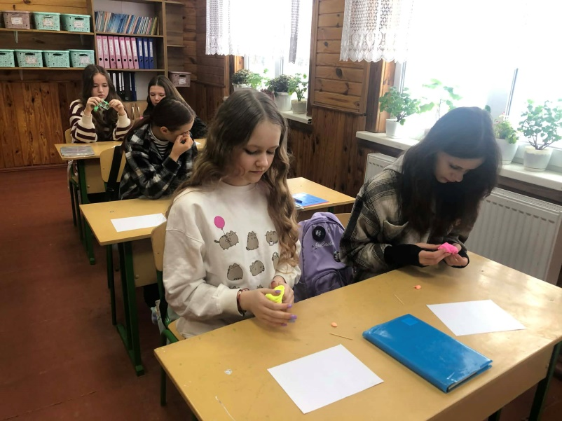
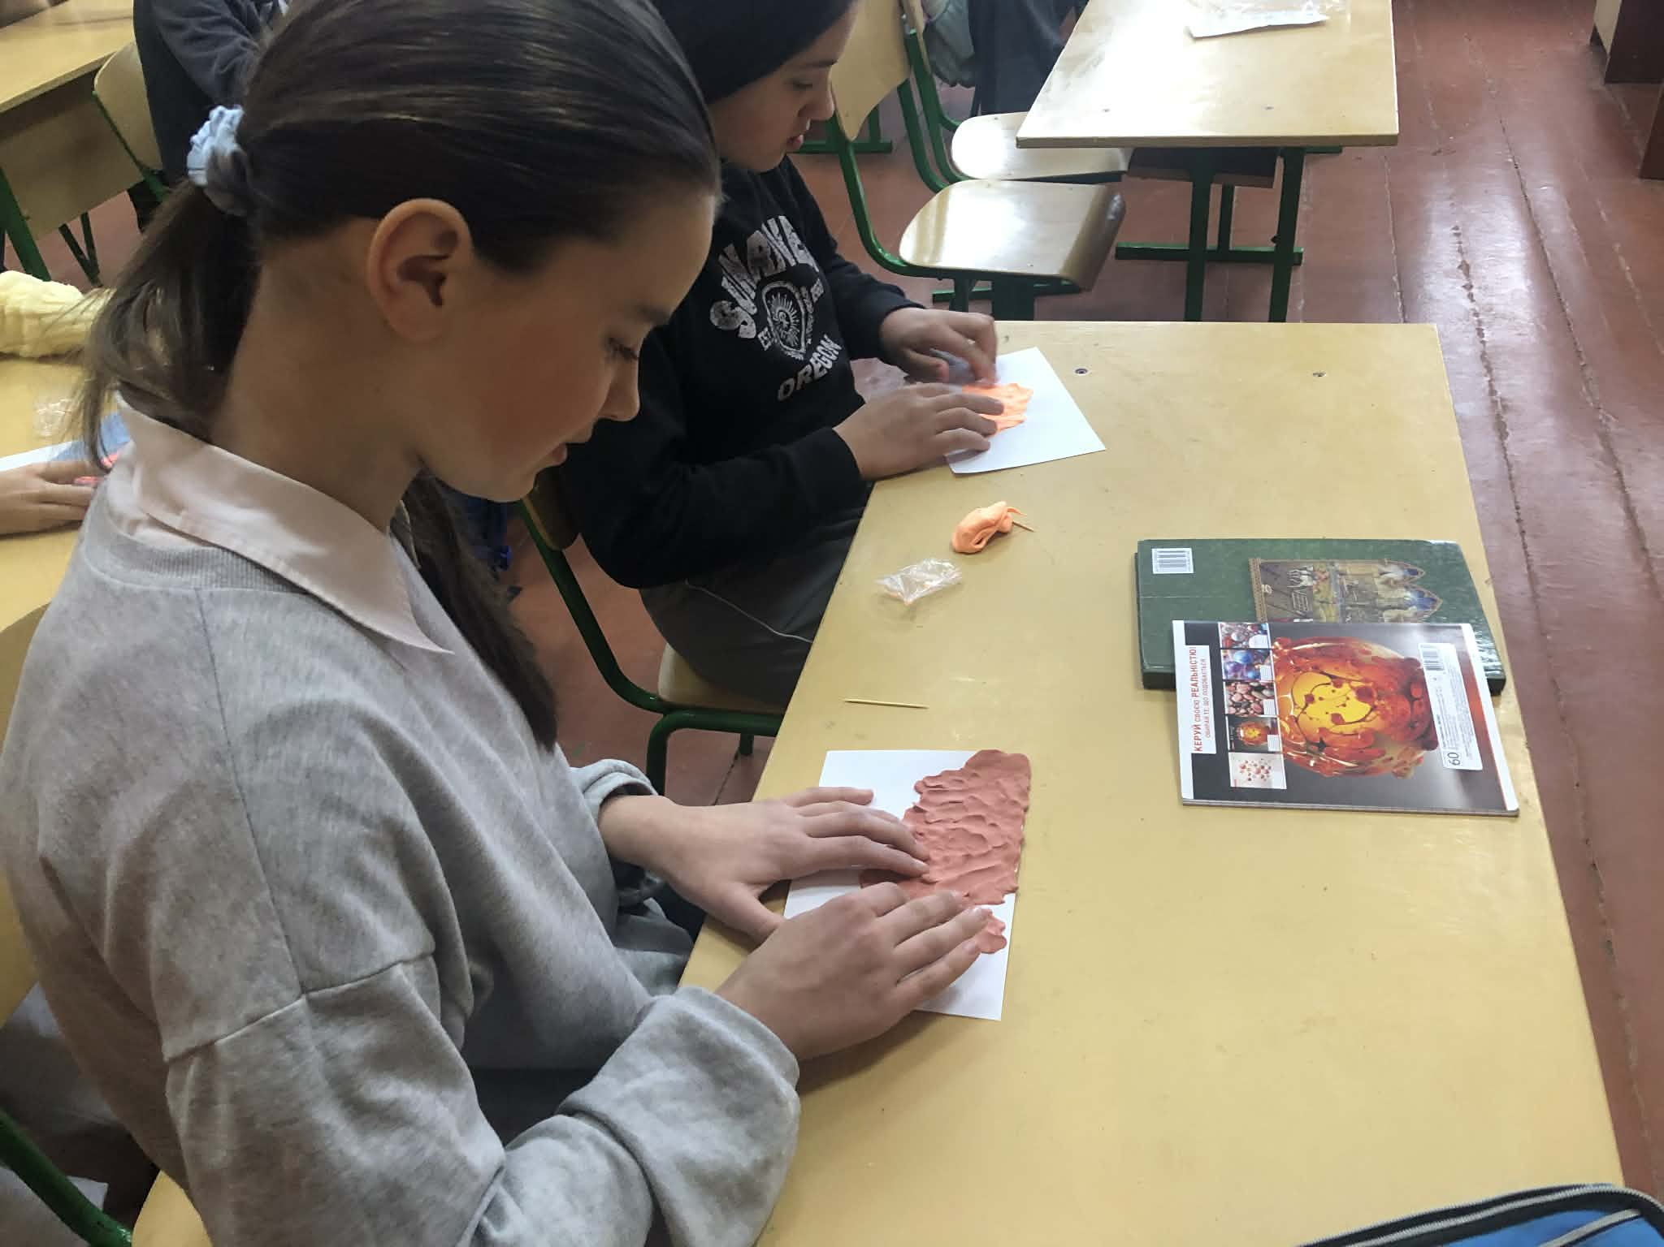
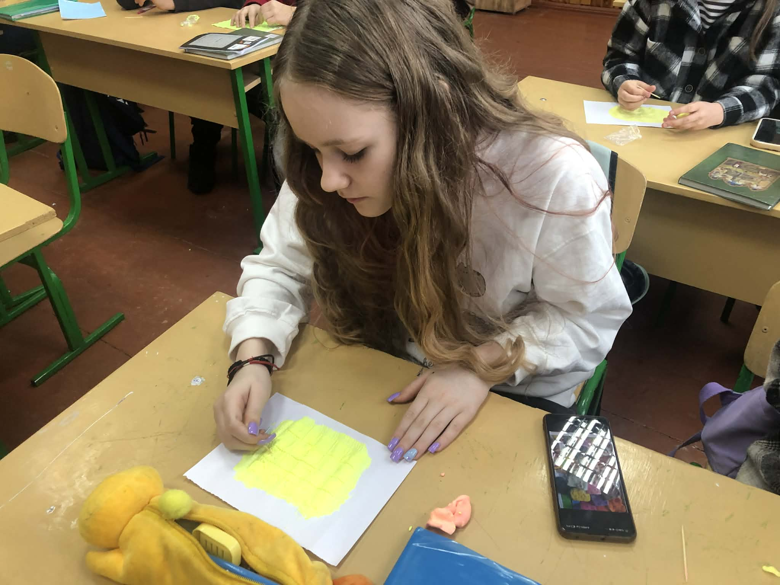
найдавніша система письма Шумерів (клинопис)

Slide 9
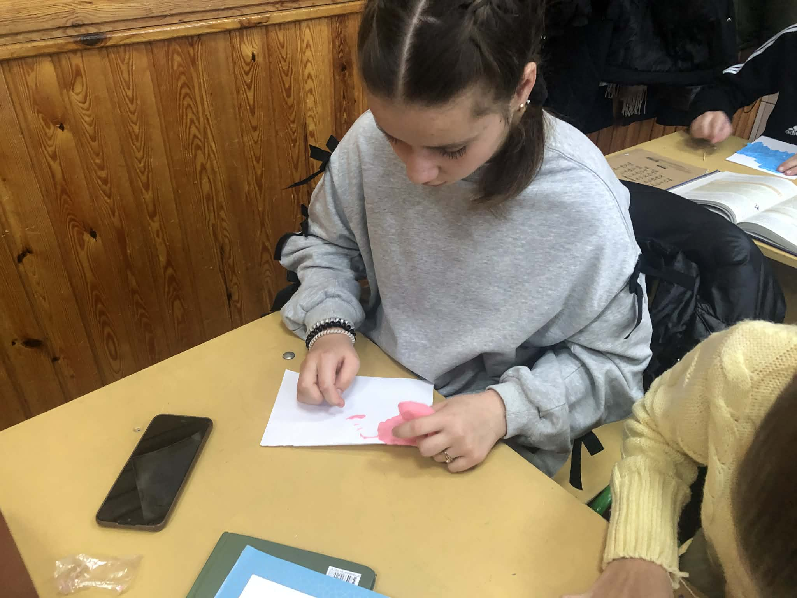
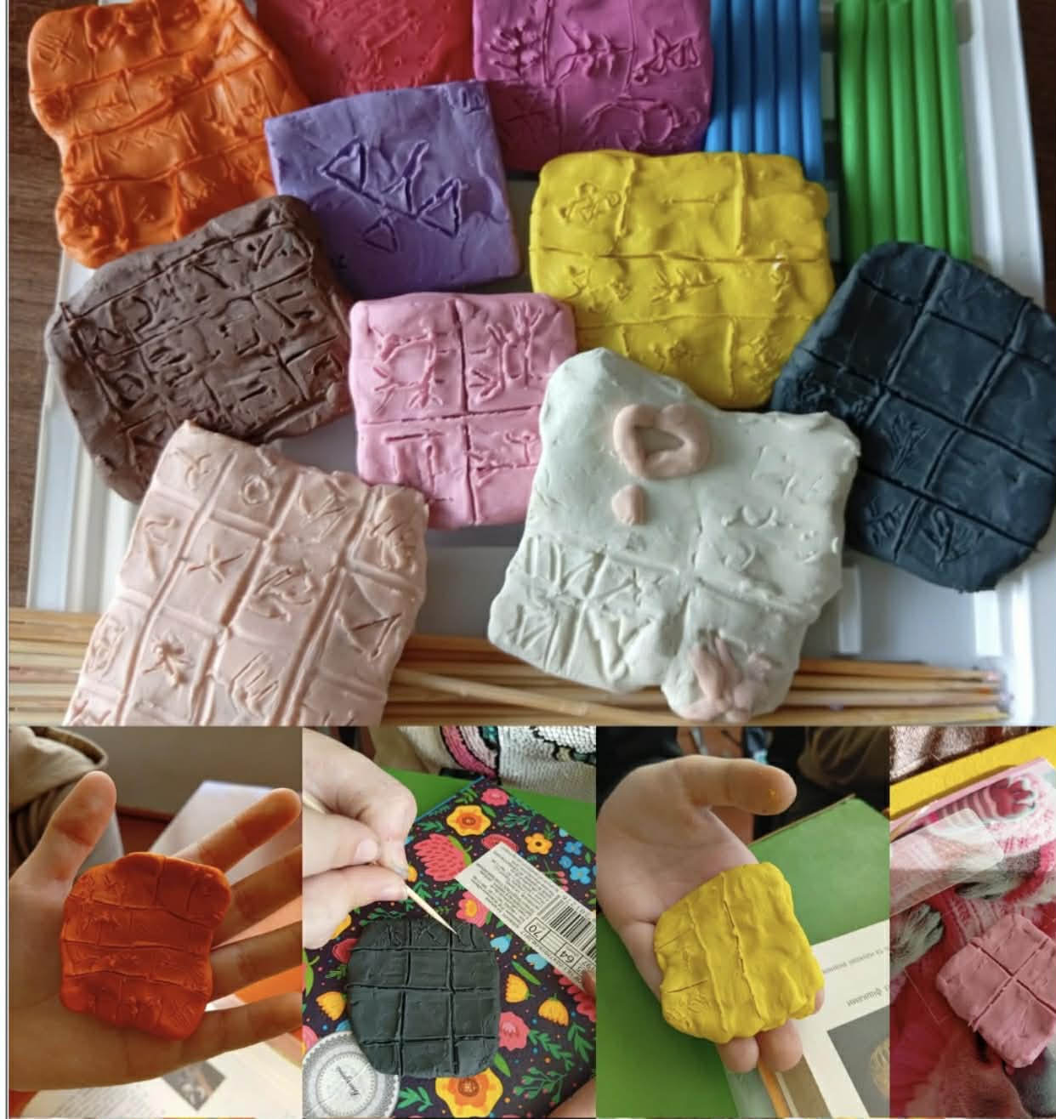
найдавніша система письма Шумерів (клинопис)

Slide 10

Інтерактивні навчальні технології
Онлайн – тестування;
інтерактивна дошка;
презентації;
робота з гаджетами;
створення презентацій;
відеоролики.
штучний інтелект

Slide 11
За допомогою інтерактивних технологій діти вчаться
Аналізувати
Доводити свою точку зору
Слухати іншу людину
Розвивати навички самостійної роботи
Формувати власну думку
Аргументувати
Дискутувати

Slide 12

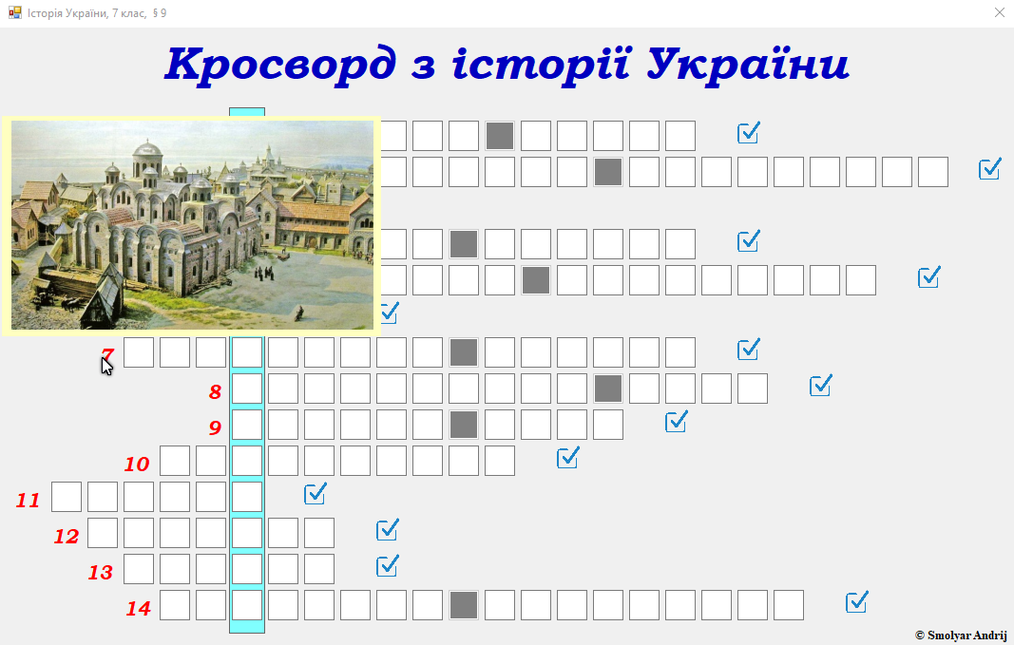
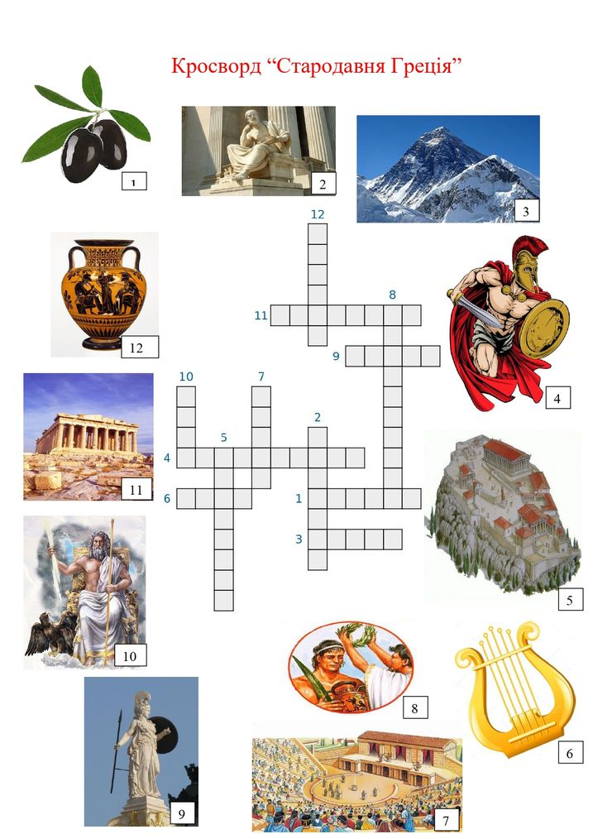



Починаючи з 5-го класу, на уроках історії впроваджую такі методи інтерактивного навчання, як історичні загадки, ребуси, кросворди, рольові ігри (https://onlinetestpad.com/ua/crosswords/classic/history, «Ребуси №1» – українськомовна онлайн-платформа, за допомогою якої можна створювати власні ребуси чи розгадувати наявні на сайті, Jigsawplanet: створення онлайн-пазлів, Word It Out: створення хмар слів

Slide 13
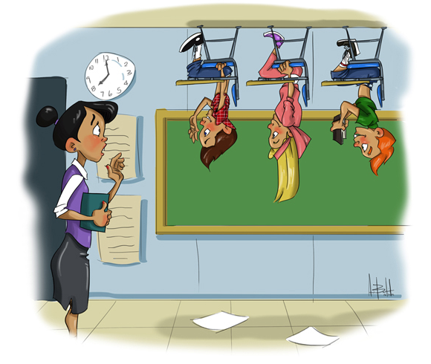
«ПЕРЕВЕРНУТИЙ КЛАС»

Slide 14
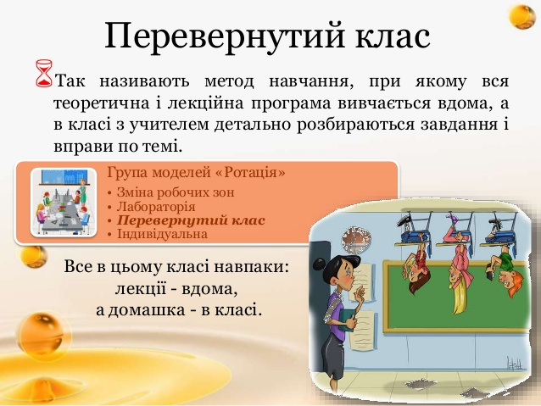



Slide 15
На будь-якій навчальній платформі з якою добре знайомі учні (Google диск, Classroom Google jamboard та ін. вчителем створюється набір матеріалів для опрацювання.
Надаємо дітям доступ до таких матеріалів.
Такий доступ може бути двох видів.
Учні отримують завдання та шаблон для його виконання.
Можна все це доповнити цікавим проблемним, провокативним питанням або файлом.
АЛЕ, будьте готові до того що учні не зможуть підготуватися до такого уроку або підготуються не всі.
Що робити тоді?

Slide 16


ПРОЄКТНА РОБОТА
ГРУПОВА
ІНДИВІДУАЛЬНА
Проєкт не обов'язково
має бути великий.
СКЛАДАННЯ
ЕКСКУРСІЙНИХ МАРШРУТІВ
ПРЕЗЕНТАЦІЯ
ВІДЕОРОЛИК
ПОСТЕР
КОМІКС
ІНТЕРАКТИВНА КАРТА

Slide 17
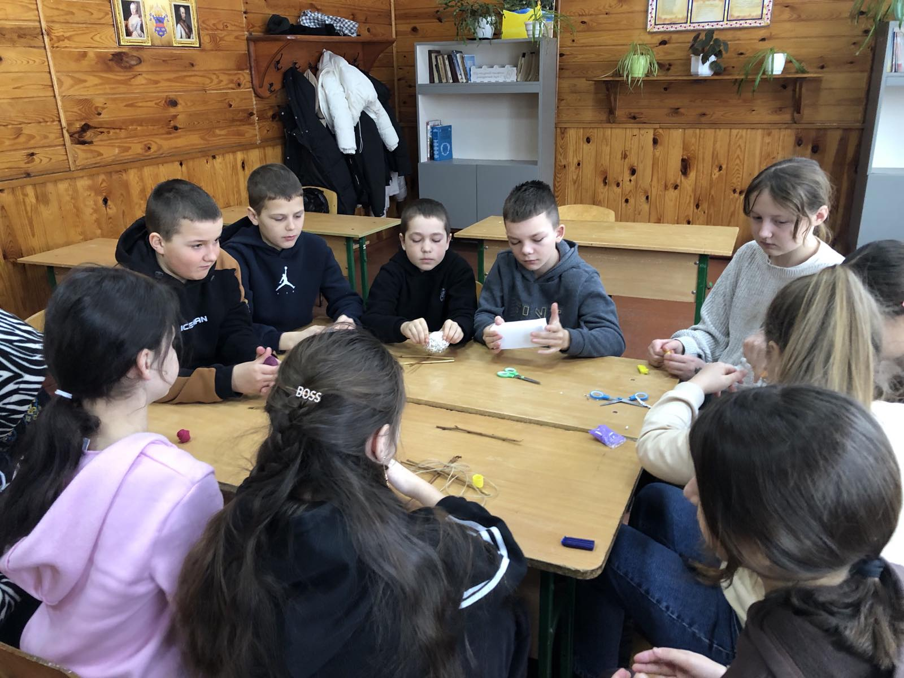

Slide 18
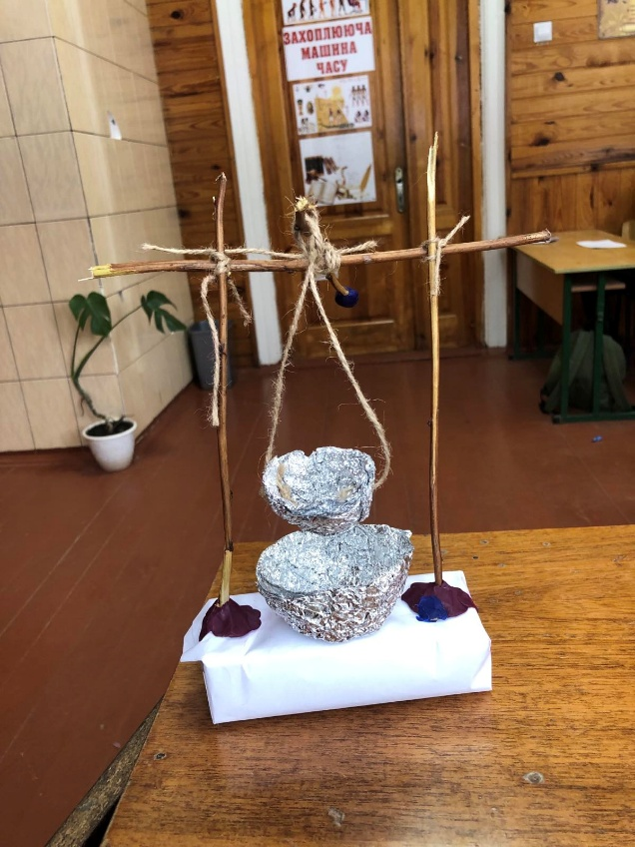
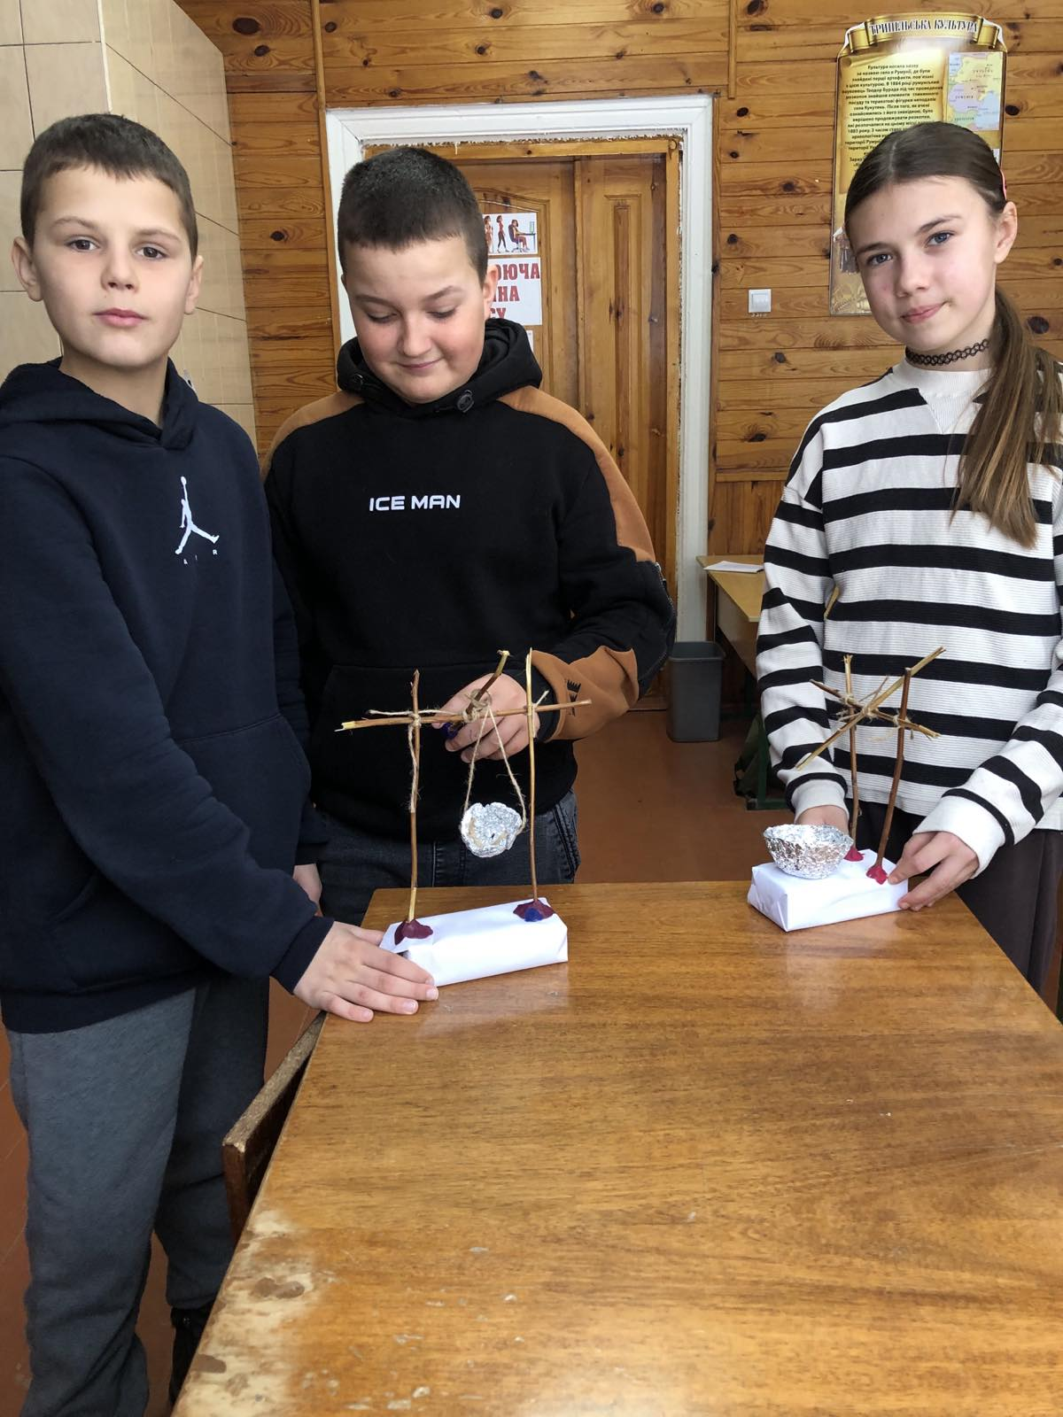
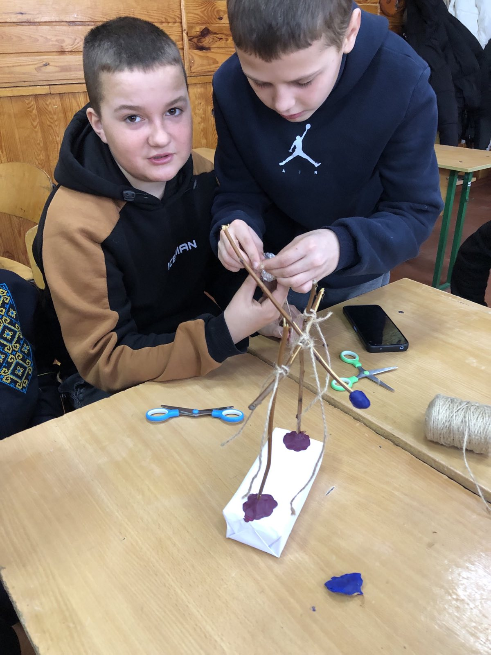

Slide 19






ПЕРЕГЛЯД ВІДЕО
КОМЕНТУВАННЯ В ЧАТІ
ГРУПОВА РОБОТА
ДОПИСИ В СОЦМЕРЕЖАХ
ТВОРЧА РОБОТА

Slide 20
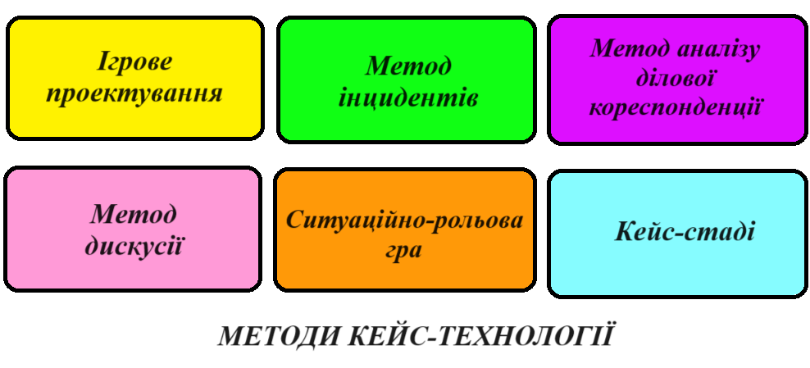
Кейс метод - є групою, методів і прийомів навчання, заснованих на вирішенні конкретних проблем, завдань.
Кейс-метод навчання - це навчання дією.

Slide 21
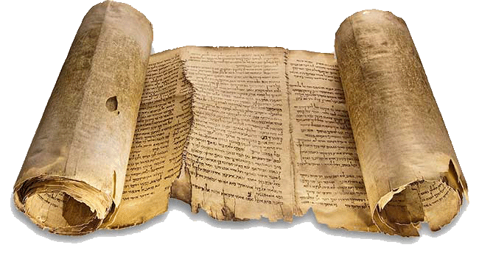
Ігри
Історична мозаїка.
Учні повинні відгадати, про яку історичну особу, термін, подію іде мова, дається 5 підказок. Якщо учень з першої підказки дає правильну відповідь, отримує 5 балів, з другої на 1 бал менше і т.д. Наприклад:
Народився в день, коли Герострат спалив храм Артеміди.
Його рід починається з самого Ахілла.
Учителем у нього був Аристотель.
Заснував декілька міст і назвав їх на свою честь.
Заснував величезну імперію, яка розпалась після його смерті.
(Александр Македонський)

Slide 22
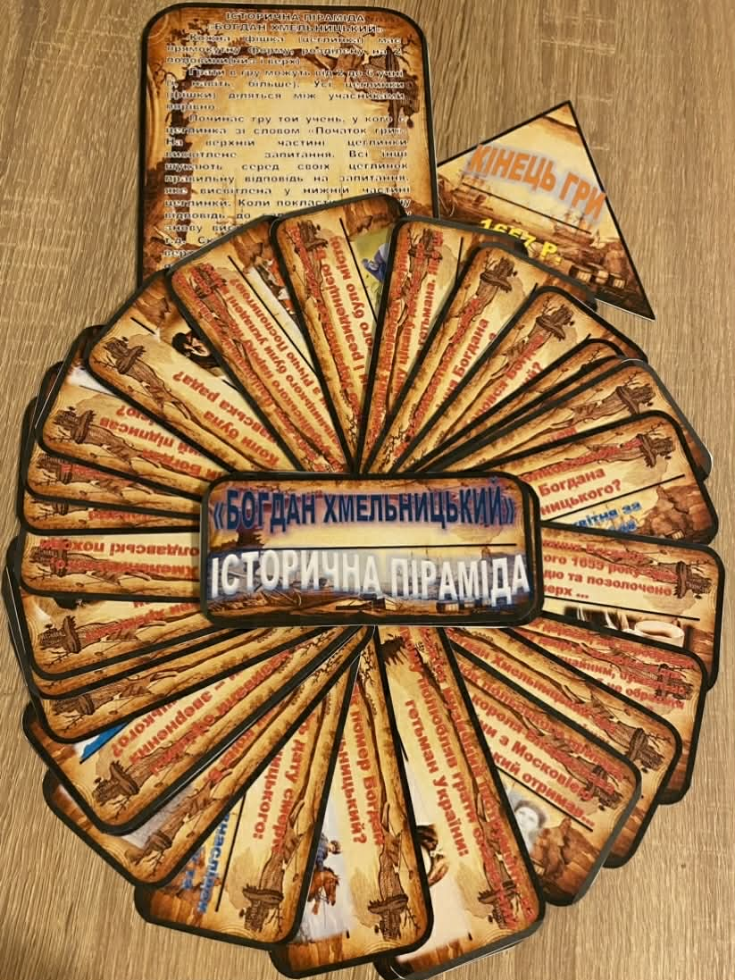
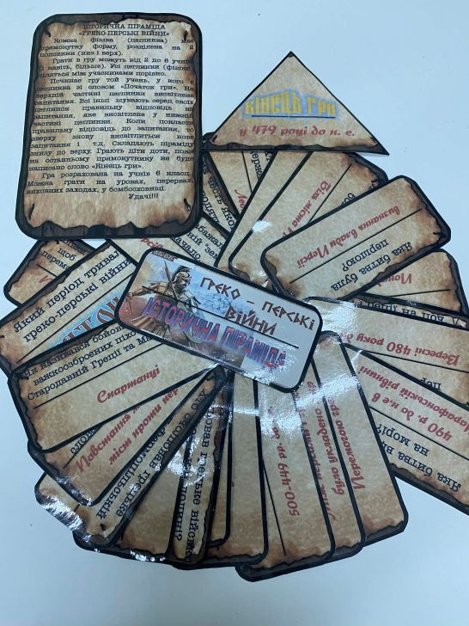
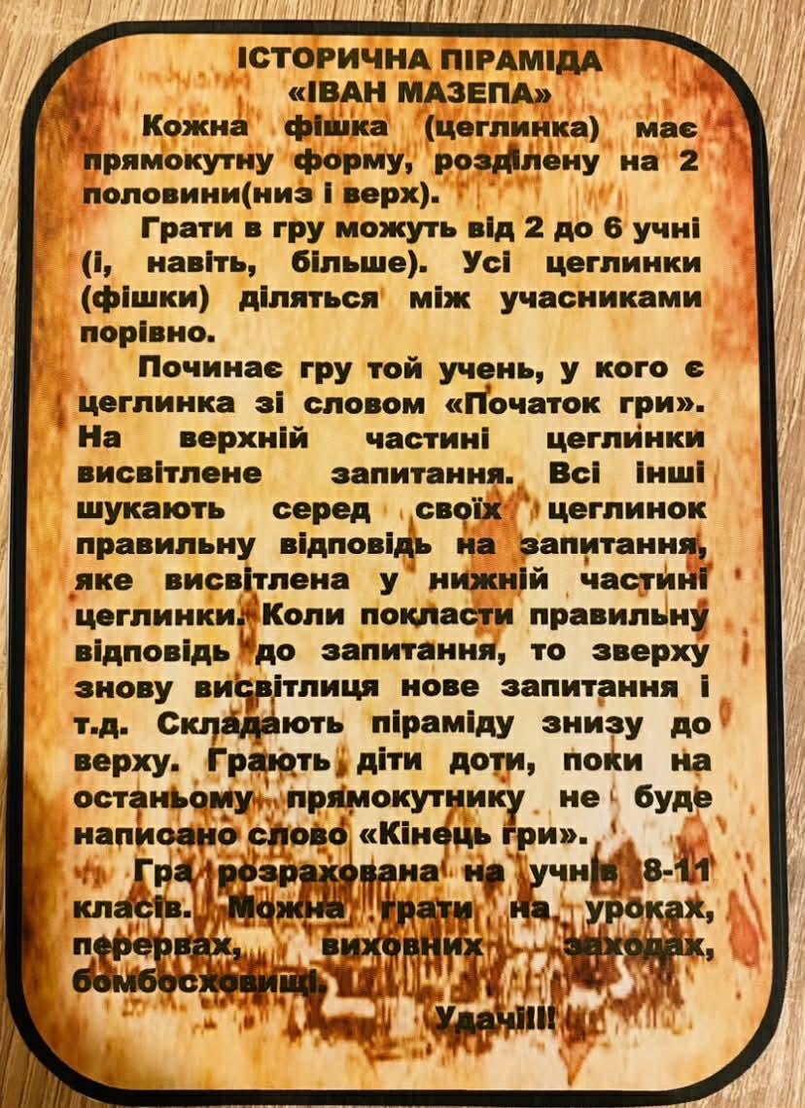
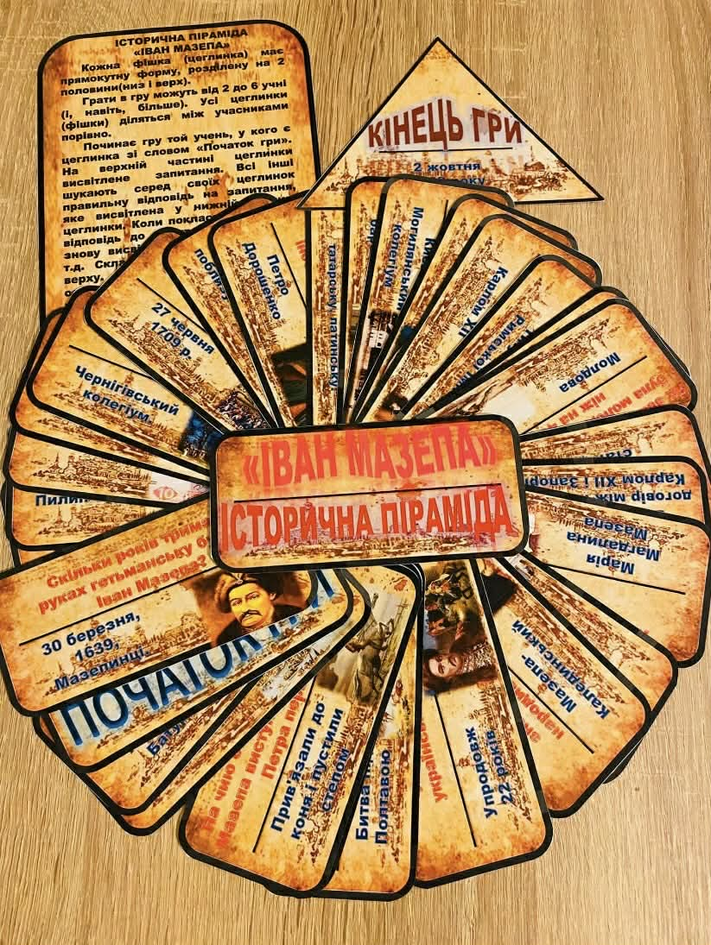
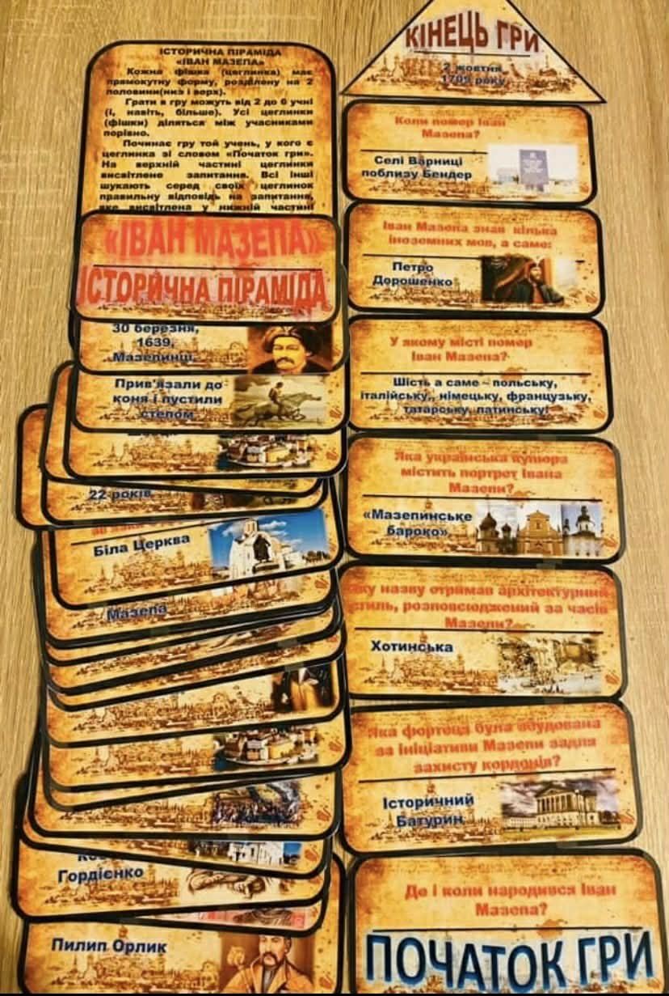
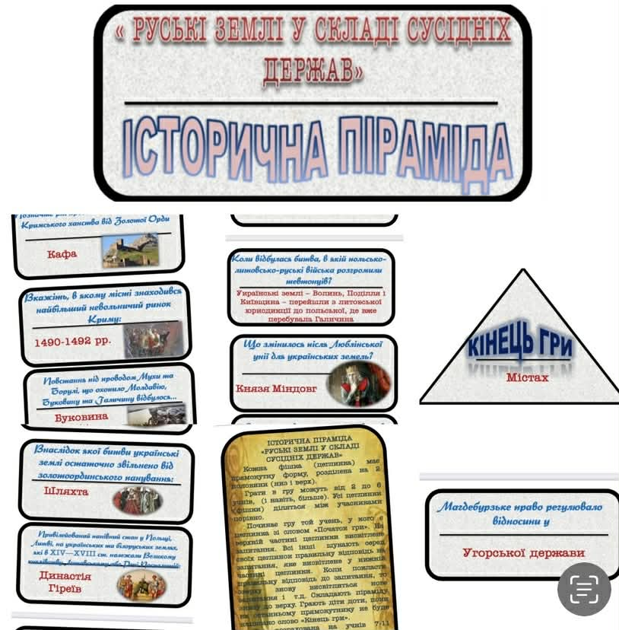
Гра-доміно та «Історична піраміда»

Slide 23
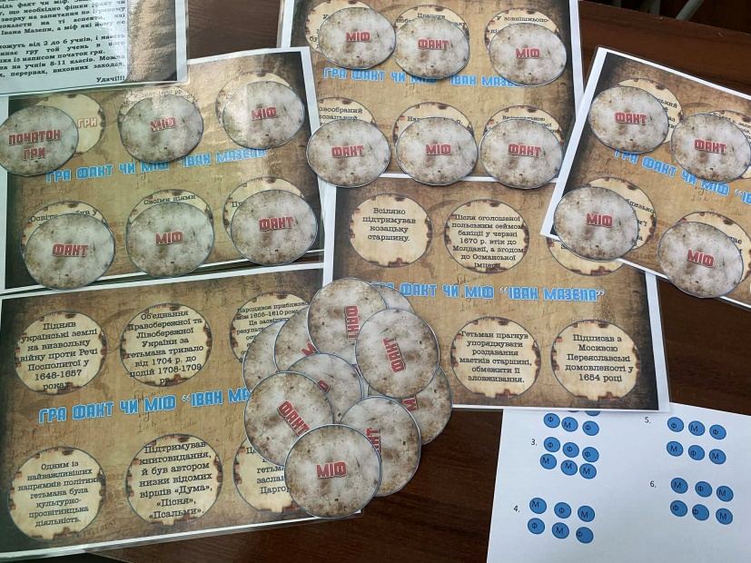
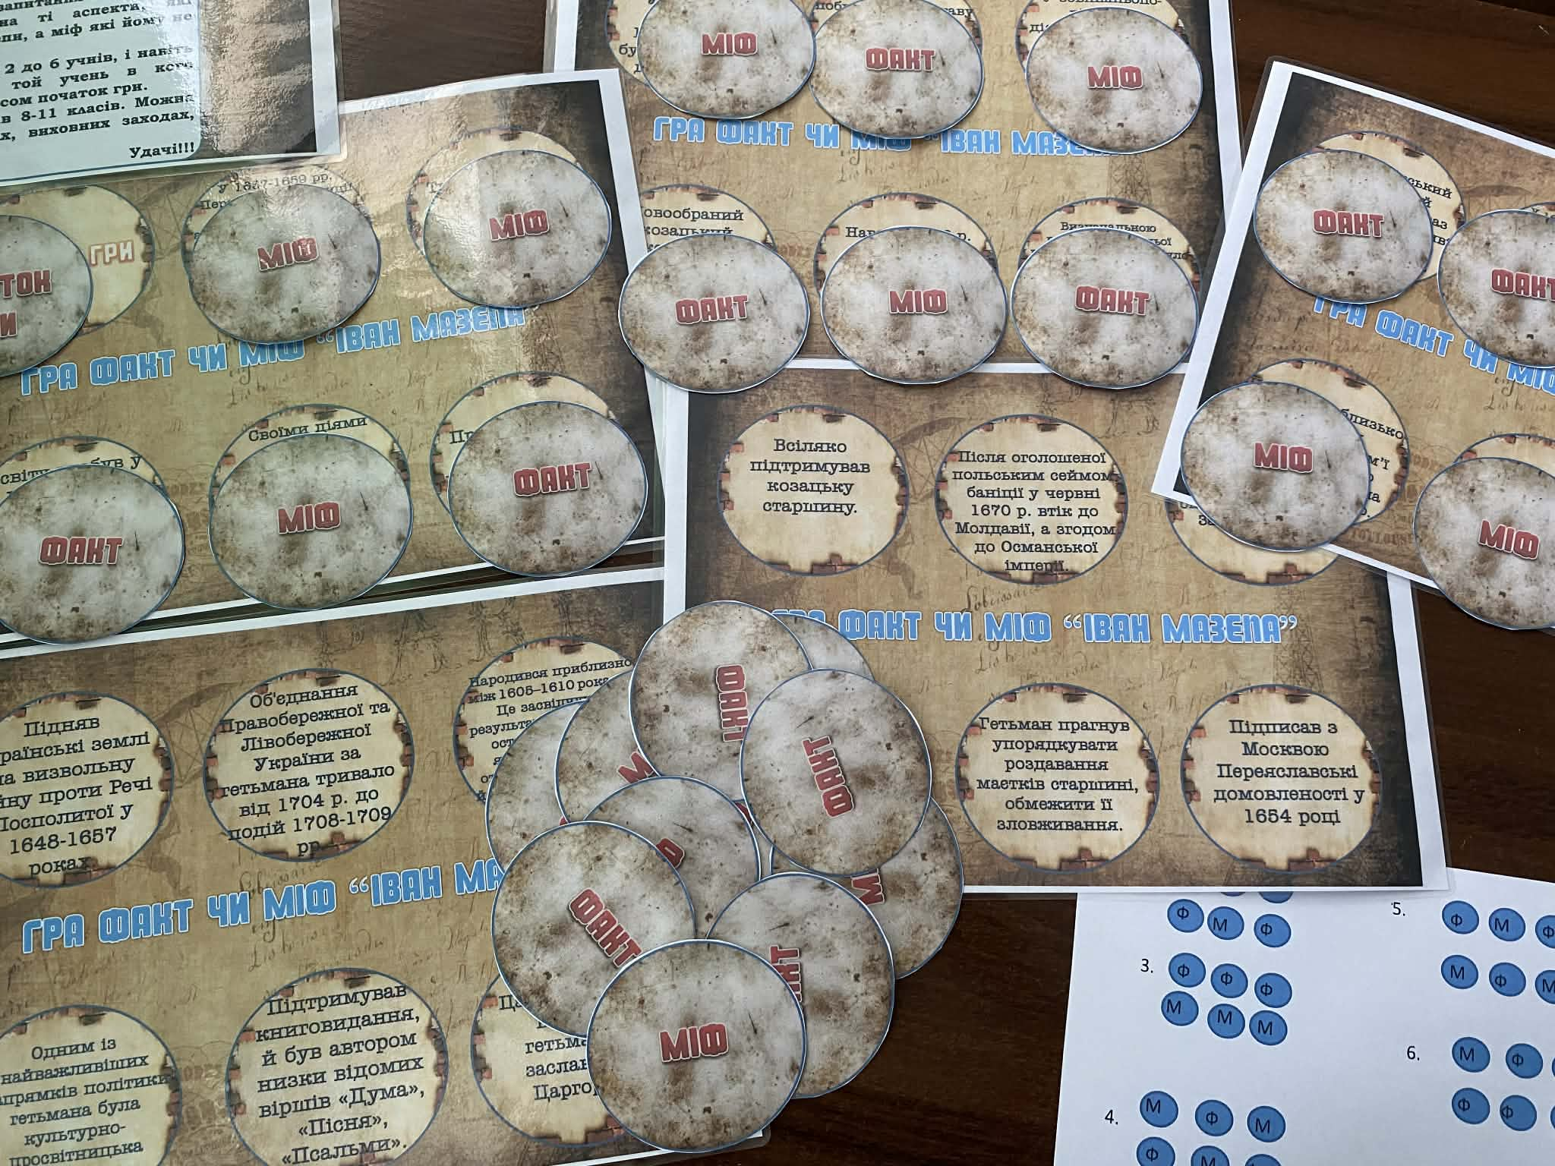
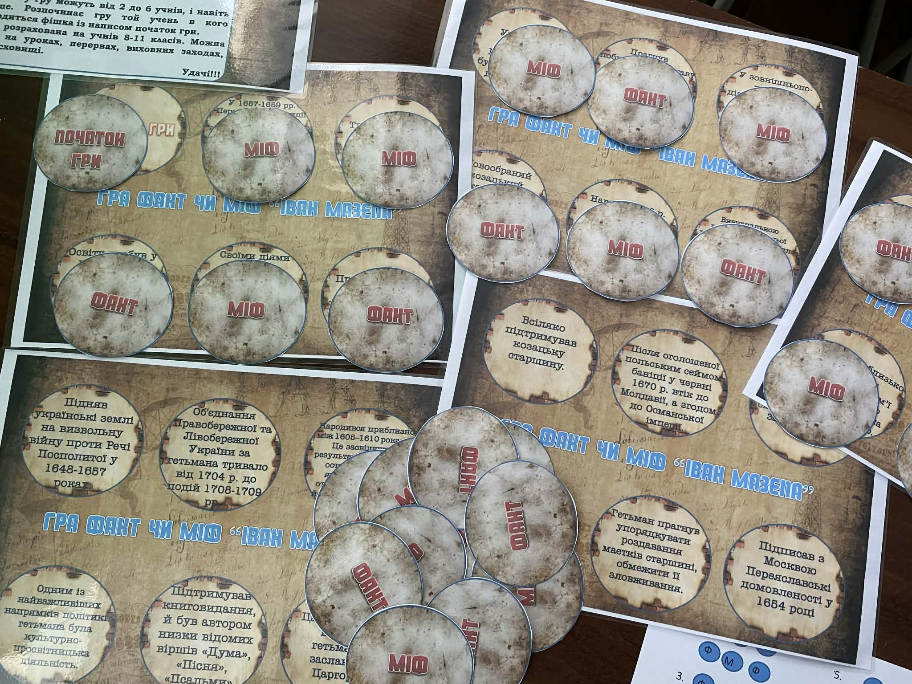
Гра «ФАКТ ЧИ МІФ»

Slide 24

«Герой. Дата. Подія.»
У грі бере участь весь клас. Ведучий проходить повз учасників гри і просить одного з них назвати героя, іншого - дату, третього – відповідну подію.

Slide 25

«Історичні рівняння»
Наприклад:
1. Народ грецькою + прилад для укладки волосся = історичний діяч Греції. Назвіть його.
Відповідь: Демосфен.
2. Бог в Єгипті + музичне вітання + одна з голосних букв = слово, пов’язане з середньовічним містом.
Відповідь: Ратуша.

Slide 26

Пропоную добірку онлайн-платформ, на яких працюю я.
З їх допомогою можна зробити освітній процес ефективнішим і різноманітнішим,
а комунікацію з учнями – зручнішою.

Slide 27
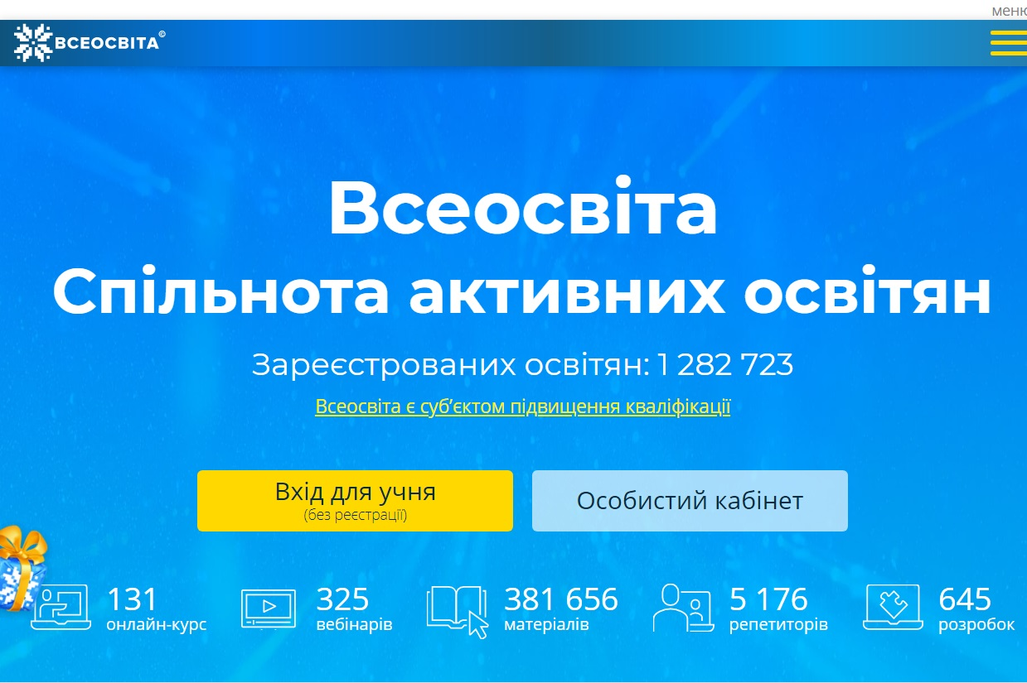

Slide 28
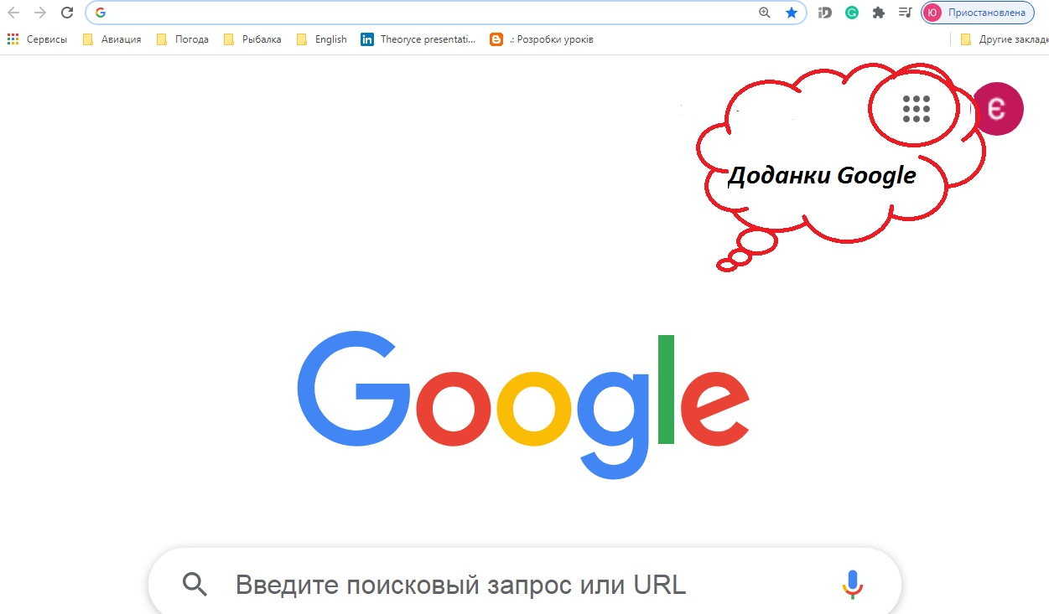

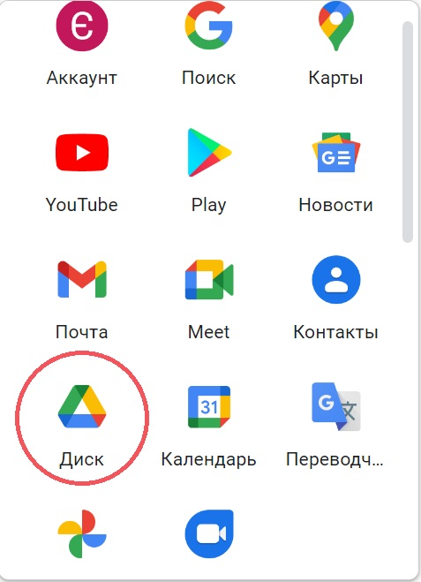
Додатки Google
Додатки Google у професійній діяльності вчителя

Slide 29

ІСТОРИЧНІ
Ютуб-канали:

Slide 30
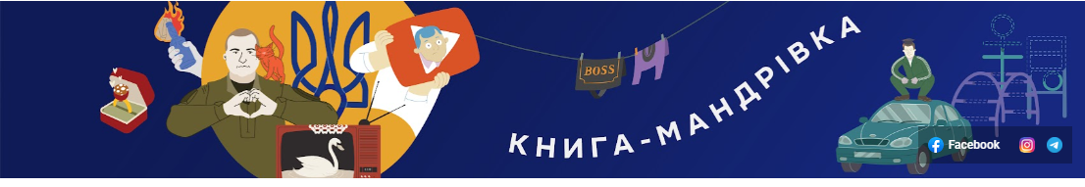
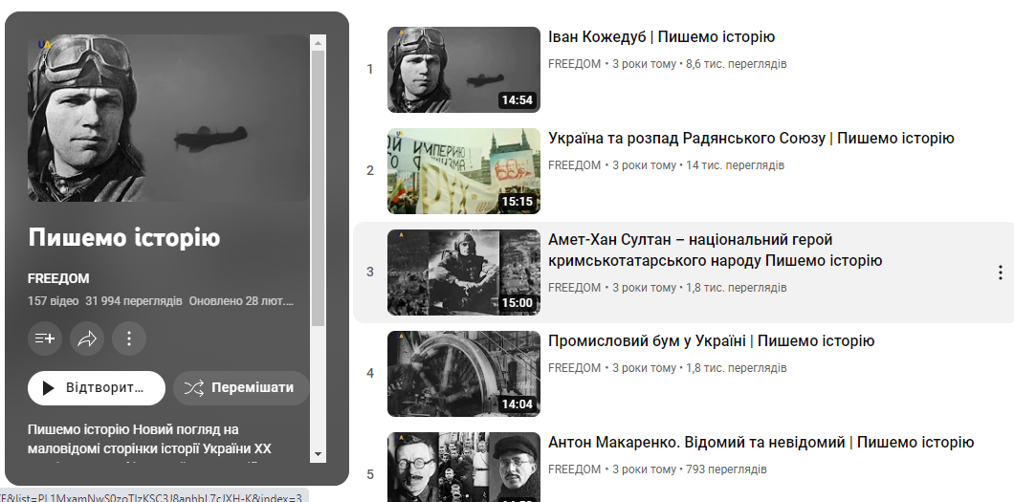
«Книга-мандрівка. Україна» – зацікавить і дорослих, і дітей. Короткі мультиплікації про видатних українців минулого голосами відомих сучасників (Джамала, Остап Ступка, Тарас Тополя, та інші).
https://www.youtube.com/channel/UCHq5vXBXgKpU0_Nxl8pDKyw
«Пишемо історію» – канал, присвячений багатьом подіям і постатям історії України ХVI – XX століть. Недовгі за хронологією та насичені цікавим відеорядом лекції відкриють вам невідомі сторінки нашої історії.
https://www.youtube.com/playlist

Slide 31


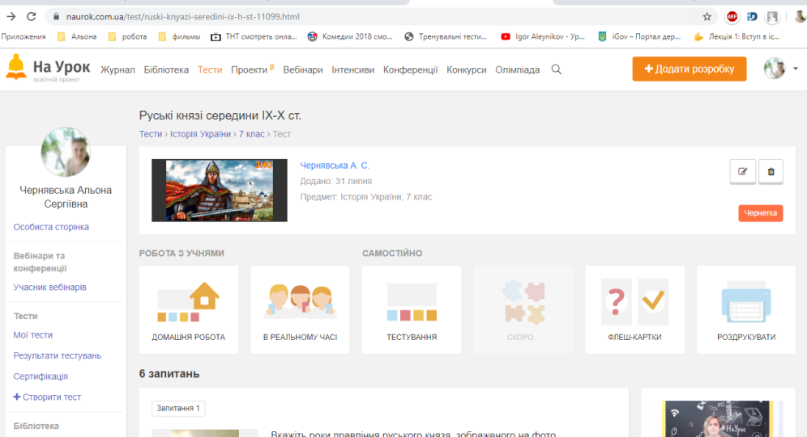
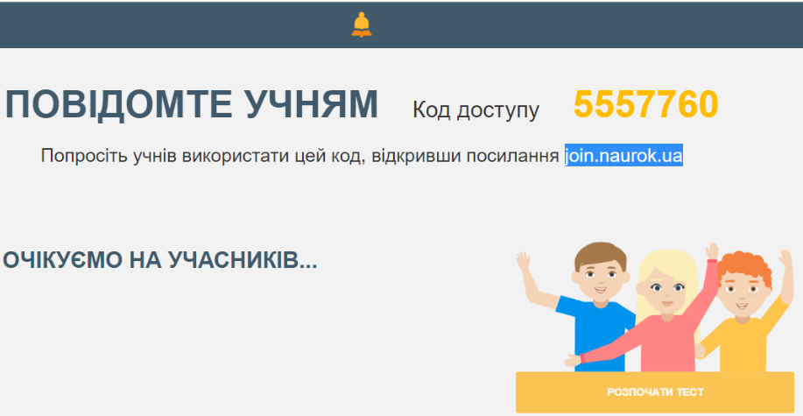
Проєкт
http://week.dp.gov.ua/
Інтерактивна навчальна програма з Історії України. Вивчення історії України дозволяє глибше зрозуміти сьогодення та перспективи нашого розвитку.
Цікава технологія
https://naurok.com.ua/test/ruski-knyazi-seredini-ix-h-st-11099.html
join.naurok.ua

Slide 32
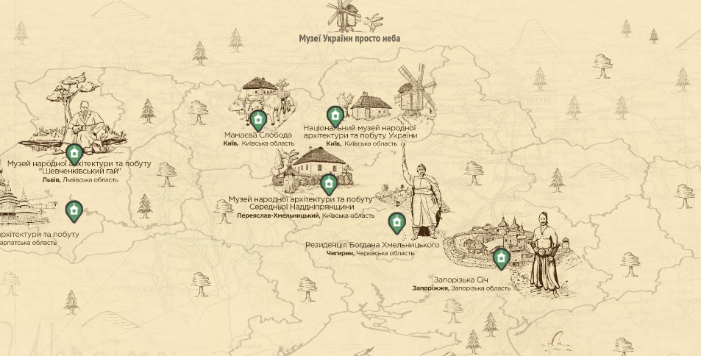
УКРАЇНСЬКІ МУЗЕЇ ПРОСТО НЕБА
(віртуальні подорожі)
https://museums.authenticukraine.com.ua/ua/

Slide 33
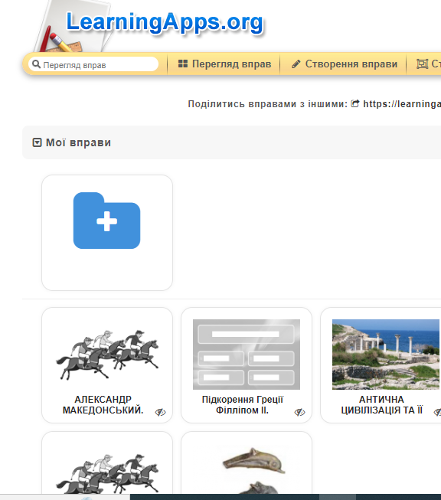
Інші ресурси для створення текстів, завдань:
https://www.classtime.com/uk/
https://kahoot.com
https://quizlet.com
https://study-smile.com
https://miyklas.com.ua

Slide 34
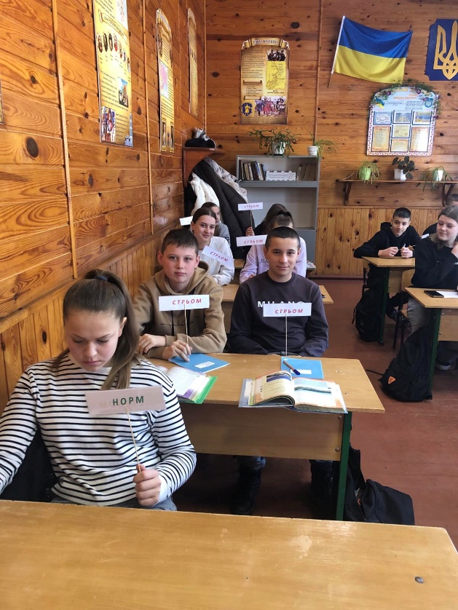
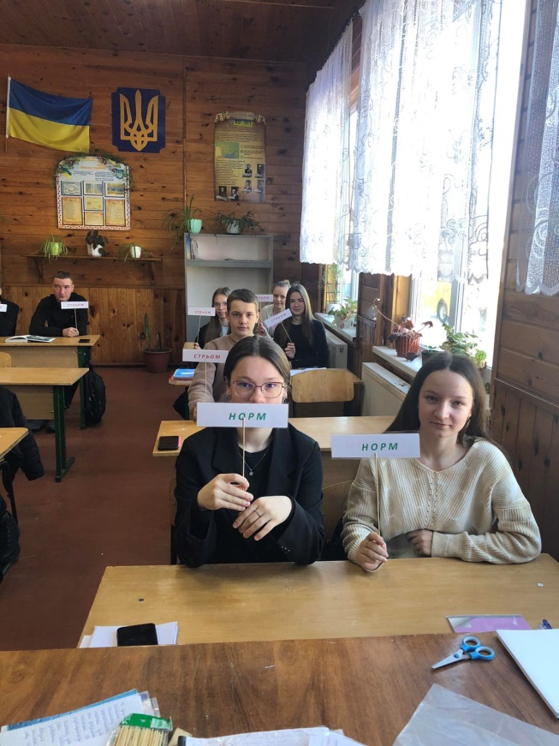
Гра «Норм чи стрьом»

Slide 35
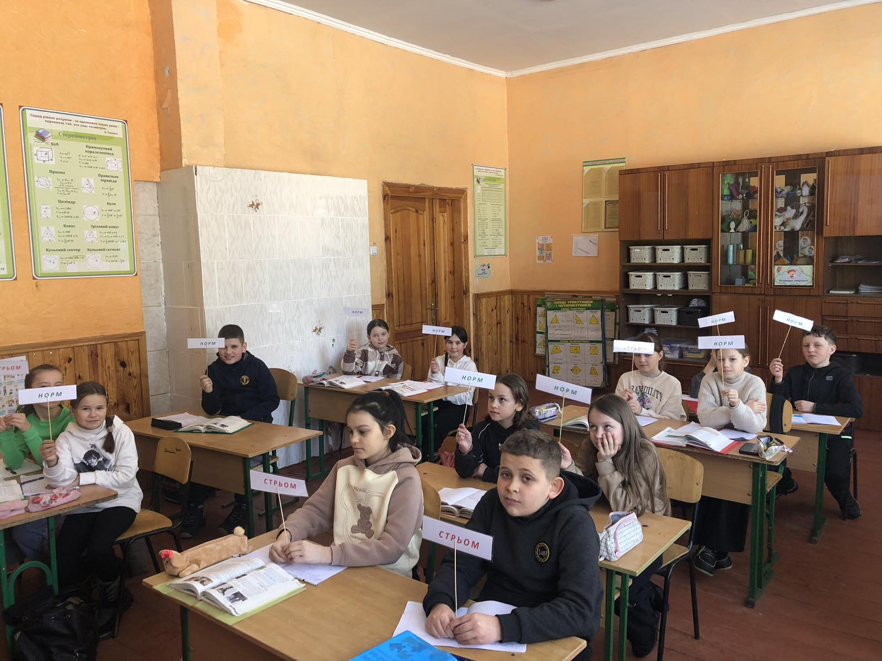
Гра «Норм чи стрьом»

Slide 36
Штучний інтелект у навчанні
Концепція штучного інтелекту
Застосування штучного інтелекту на уроках історії
Переваги використання штучного інтелекту на уроках історії
Штучний інтелект - це здатність комп'ютерних систем виконувати завдання, які зазвичай потребують людського інтелекту.
Ідентифікація патернів, аналіз великих даних, розпізнавання образів - це лише деякі способи, якими штучний інтелект може сприяти навчанню історії.
Інтерактивність та цікавість - штучний інтелект може створювати унікальні навчальні дослідження та ігрові ситуації, що залучають учнів до процесу навчання.

Slide 37
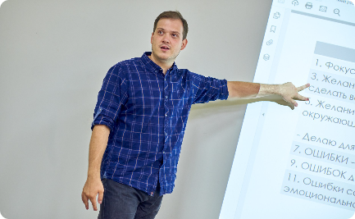
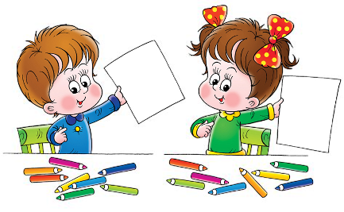

Заходи до використання штучного інтелекту
Куратор
Асистент
Стимуляція
Інтерактивні платформи олімпіад та історичних тестів, які користуються штучним інтелектом, витягають найкращі завдання для учнів.
Штучний інтелект допомагає учням знайти матеріали для дослідження, вирішувати складні завдання та отримувати зворотний зв'язок.
Система поінтів та рівнів, яку створили розробники штучного інтелекту, збуджує інтерес учнів до навчання.

Slide 38
Вплив штучного інтелекту на уроках історії
1. Покращення розуміння - учні можуть бачити відповідності та патерни, яких раніше не помічали.
2. Індивідуальний підхід - штучний інтелект може адаптуватися до особистого когнітивного розвитку кожного учня.
3. Зниження навантаження на вчителя - деякі завдання, які раніше виконували вчителі, тепер можуть бути автоматизовані штучним інтелектом.

Slide 39
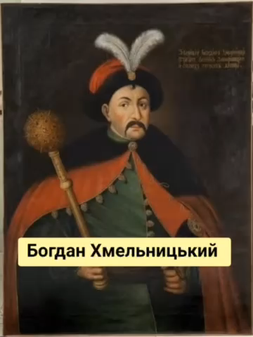
За допомогою сучасних ШІ можна зробити цікавим кожен урок.

Slide 40
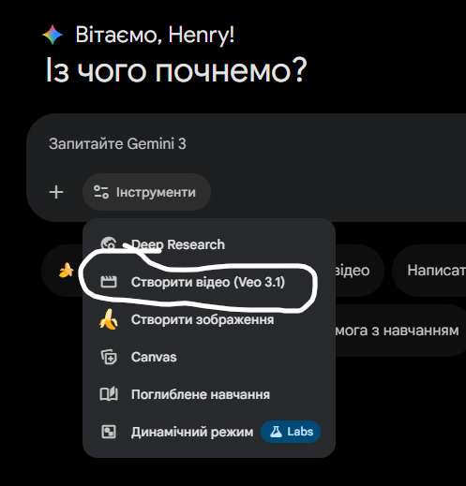

Slide 41
Таким чином, використання новітніх технологій є необхідною ланкою у роботі творчого вчителя у процесі підвищення якості сучасного уроку історії. Побудована таким чином робота дозволяє сформувати в учнів дослідницьке вміння і навички, сприяє розвитку учнівських життєтворчих компетенцій.

Slide 42



